Slide 1
Física II B
Ondas
Analía Cutsaimanis y Hernán Asorey
Profesorado de Física, Sede Andina
Universidad Nacional de Río Negro

Slide 2
UNRN – Física 2 B – H. Asorey – Clase
201509081730
Unidad 02 – Clase 05
Ondas Mecánicas
unrn-f2b-ha-c-20150908-u02c01-ondas-mecanicas

Slide 3

Ondas (recordando)
Una onda es una perturbación de alguna propiedad de un medio que tiene asociada una transferencia neta de energía (¡no dije masa!)

Slide 4

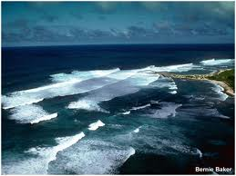
Ondas
Tipos de ondas
  Campos cuánticos → perturbaciones
    Electromagnéticas → Oscilaciones del campo electromagnético
  Mecánicas → Deformaciones en un medio material
    → Estado de equilibrio
    → Fuerzas restitutivas que impongan el retorno al equilibrio

Slide 5
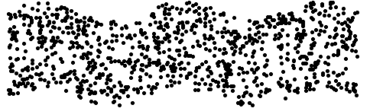
Movimiento transversal
Primero abstraiga el movimiento de la onda, y concéntrese en el movimiento de las partículas del medio, ¿qué tipo de movimiento describe cada partícula?
Luego, ignore las partículas, y concéntrese en el movimiento general de la onda...

Slide 6
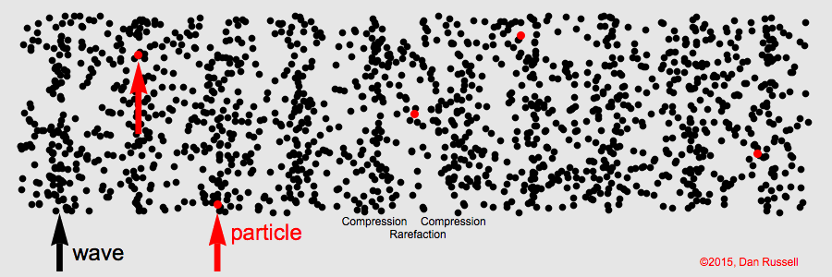
Tipos de onda: longitudinal
Primero abstraiga el movimiento de la onda, y concéntrese en el movimiento de las partículas del medio, ¿qué tipo de movimiento describe cada partícula?
Luego, ignore las partículas, y concéntrese en el movimiento general de la onda...

Slide 7
MAS y Ondas periódicas
Cada partícula describe un MAS alrededor de su posición de equilibrio
El MAS es perpendicular a la dirección de propagación (transversales) o a lo largo de la dirección de propagación (longitudinales)

Slide 8
El movimiento de la onda puede ser descrito por el movimiento de las partículas que la forman
  Desplazamiento en la dirección y
    Depende de la posición x
    Depende del tiempo t
Función de Onda

Slide 9
El movimiento de la onda puede ser descrito por el movimiento de las partículas que la forman
  Desplazamiento en la dirección y
    Depende de la posición x
    Depende del tiempo t
Función de Onda

Slide 10
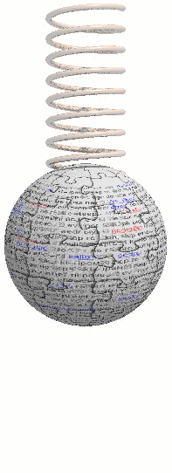
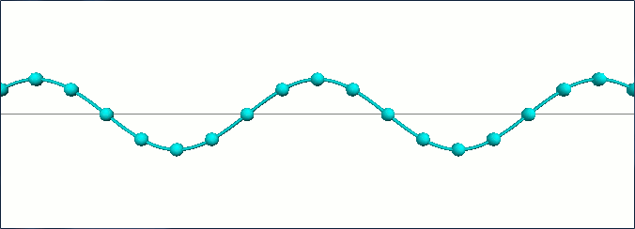
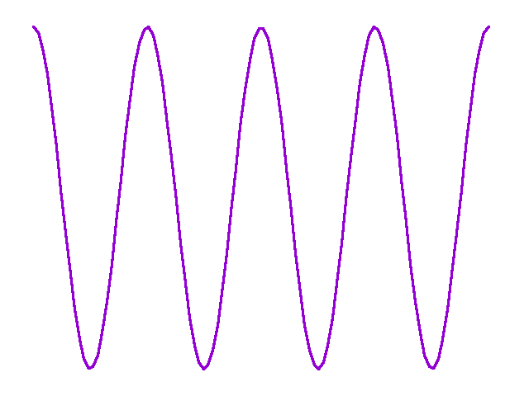
Función de onda
y'
y₀
x
-y₀
La función de onda nos da el valor de la amplitud de la onda en la posición x a tiempo t

Slide 11
Hagamos las cuentas

Slide 12
Onda transversal

